Slide 1
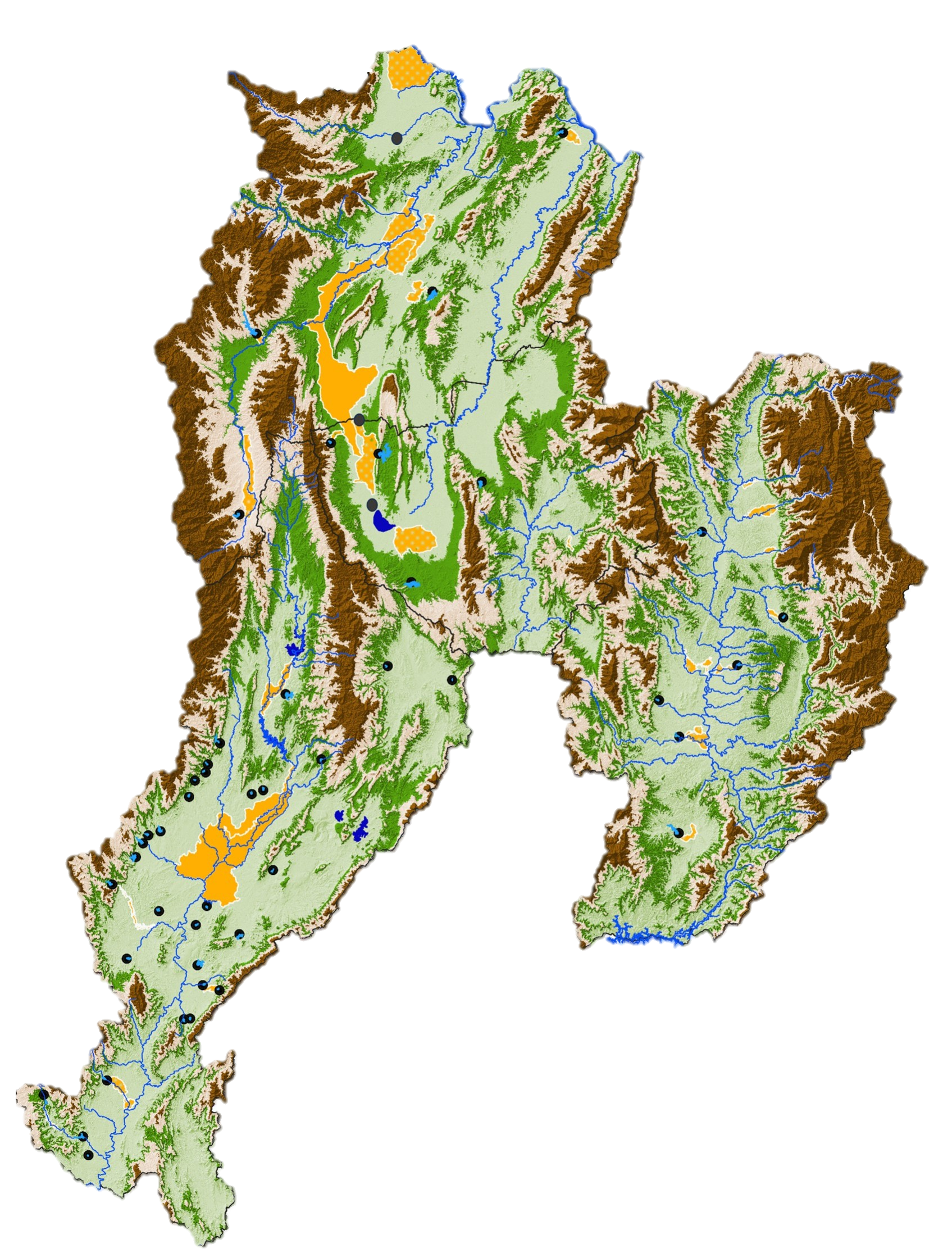
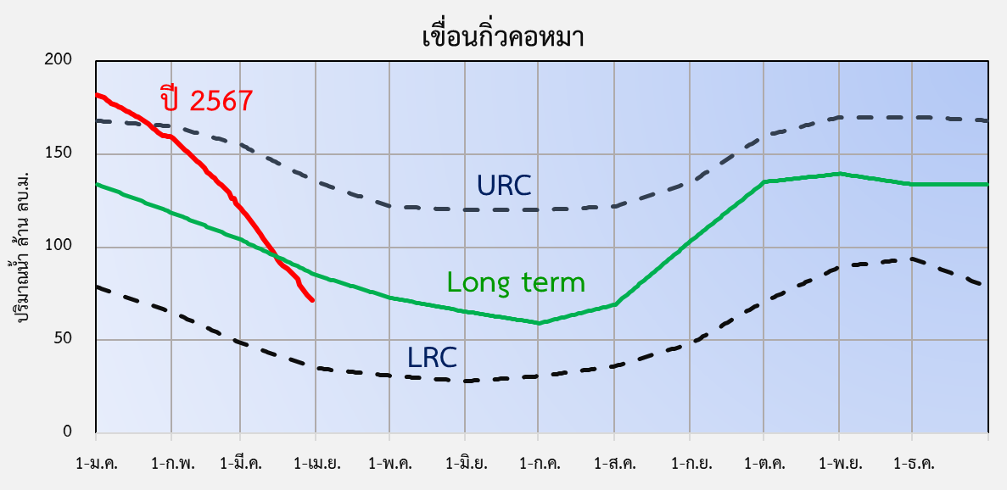
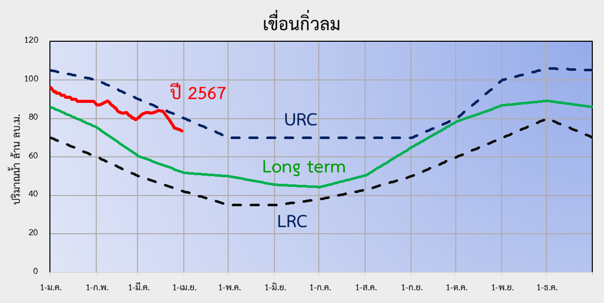
รายงานสถานการณ์น้ำรายสัปดาห์ สำนักงานชลประทานที่ 2 (ประจำสัปดาห์ 25 มีนาคม – 1 เมษายน 2567)
สถานการณ์ปกติ
น้ำเก็บกัก
น้ำใช้การ
เวียงหนองหล่ม
ปริมาณฝนสะสมสูงสุด 24 ชม. รายสัปดาห์
ปริมาณน้ำในอ่างเก็บน้ำ
510 ล้าน ลบ.ม.
(63%)
468ล้าน ลบ.ม.
(58%)
จ.ลำปาง | ต.แม่ปะ อ.เถิน | 52.0 | มม.
จ.พะเยา | ต.ปง อ.ปง | 44.4 | มม.
จ.น่าน | ต.บ่อแก้ว อ.นาหมื่น | 47.0 | มม.
จ.เชียงราย | ต.ตับเต่า อ.เทิง | 57.5 | มม.
54%
อ่างเก็บน้ำขนาดใหญ่ 2 แห่ง
น้ำเก็บกัก รวม ล้าน ลบ.ม.
145
หนองเล็งทราย
%
%
%
74 ล้าน ลบ.ม.
81 ล้าน ลบ.ม.
%
%
ปี 67
ปี 66
อ่างเก็บน้ำ
กิ่วคอหมา
71 ล้าน ลบ.ม.
106 ล้าน ลบ.ม.
%
ปี 67
ปี 66
อ่างเก็บน้ำ
กิ่วลม
กว๊านพะเยา
เชียงราย
ปริมาณน้ำท่าในลำน้ำสายหลัก
พะเยา
42%
น่าน
ระดับน้ำ
(0 ม.)
W.1C W.3A N.1 G.2A G.8 I.17
กิ่วคอหมา
70%
สถานี
ปริมาณน้ำ (ลบ.ม./วิ)
ระดับน้ำ
(ม.)
กิ่วลม
ระดับตลิ่ง
(ม.)
W.1C | อ.เมือง จ.ลำปาง | 2.26 | 5.20 | 0.06
W.3A | อ.เถิน จ.ลำปาง | 10.68 | 4.80
N.1 | อ.เมือง จ.น่าน | 2.45 | 7.00
G.2A | อ.เมือง จ.เชียงราย | NA | 10.36 | 1.97
G.8 | อ.แม่ลาว จ.เชียงราย | 1.76 | 4.00
I.17 | อ.เมือง จ.พะเยา | 7.50 | 3.50 | 0.88
68%
70%
อ่างเก็บน้ำขนาดเล็ก (พรด.) 160 แห่ง
ลำปาง
อ่างเก็บน้ำขนาดกลาง 45 แห่ง
ต่ำกว่าศูนย์เสาระดับ
ต่ำกว่าศูนย์เสาระดับ
จ.ลำปาง (31 แห่ง) 140 ล้าน ลบ.ม. (81%)
จ.น่าน (6 แห่ง) 16 ล้าน ลบ.ม. (55%)
จ.เชียงราย (4 แห่ง) 64 ล้าน ลบ.ม. (67%)
จ.พะเยา (4 แห่ง) 54 ล้าน ลบ.ม. (52%)
จ.ลำปาง (54 แห่ง) 26 ล้าน ลบ.ม. (77%)
จ.น่าน (29 แห่ง) 11 ล้าน ลบ.ม. (71%)
จ.เชียงราย (53 แห่ง) 40 ล้าน ลบ.ม. (66%)
จ.พะเยา (24 แห่ง) 14 ล้าน ลบ.ม. (65%)
ปริมาณน้ำแหล่งน้ำธรรมชาติสำคัญ 3 แห่ง
ต่ำกว่าศูนย์เสาระดับ
กว๊านพะเยา (จ.พะเยา) 31.74 ล้าน ลบ.ม. (57%)
หนองเล็งทราย (จ.พะเยา) 14.20 ล้าน ลบ.ม. (66%)
เวียงหนองหล่ม (จ.เชียงราย) 12.76 ล้าน ลบ.ม. (100%)
น้ำเก็บกัก รวม ล้าน ลบ.ม.
274
น้ำเก็บกัก รวม ล้าน ลบ.ม.
การเตรียมพร้อมเครื่องมือเครื่องจักร
91
139%
แผน / ผลการเพาะปลูกพืชฤดูแล้ง 2566/67
ปลูก แล้ว คิดเป็น
100.0 µg/m³
88.3 µg/m³
รถบรรทุกน้ำ (15) เครื่องสูบน้ำ (71)
รถบรรทุกติดเครน 3-5 ตัน (10)
รถบรรทุก 6 ตัน (16)
รถบรรทุกเทท้าย (29) รถขุด (5)
สะพานเหล็ก (1) โคมไฟบอลลูน (2)
ไม้ผล/ บ่อปลา/
“ รายงาน PM 2.5 “
จ.ลำปาง
จ.น่าน
จ.เชียงราย
จ.พะเยา
76.7 µg/m³
101.4 µg/m³
รวมพื้นที่ ข้าว พืชไร่พืชผัก ไม้ยืนต้น บ่อกุ้ง อื่นๆ
แผนเพาะปลูก (ไร่)
195,319
271,850
200
>
>
>
137,296 | 33,906 | 16,832 | 5,869 | 1,416
214,177 | 35,237 | 16,579 | 5,857 | 0
0 | 200 | 0 | 0 | 0
รายงานสถานการณ์พื้นที่
ผลเพาะปลูก (ไร่)
เตรียมความพร้อมเครื่องมือ เครื่องจักร เพื่อสนับสนุน เช่น รถบรรทุกน้ำ และประสานหน่วยงานที่เกี่ยวข้อง
เก็บเกี่ยว (ไร่)

